Slide 1
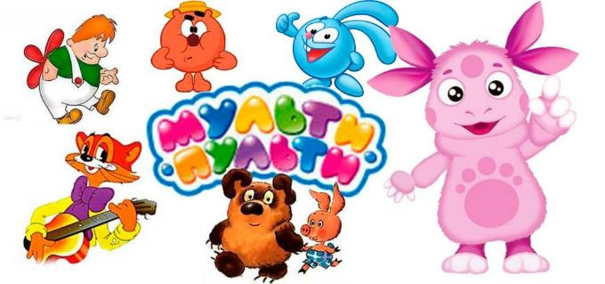
Виды и техники мультипликации
Муниципальное бюджетное дошкольное образовательное учреждение
«Детский сад «Берёзка» село Урожайное» Симферопольского района Республики Крым
Подготовила
воспитатель: Аметова З.Д.

Slide 2
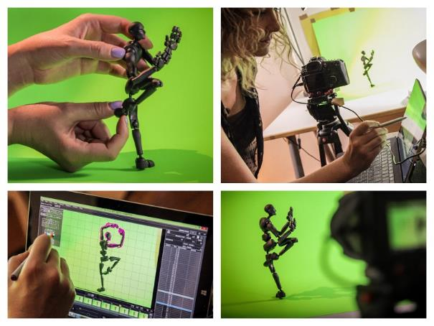
Мультипликация

Slide 3
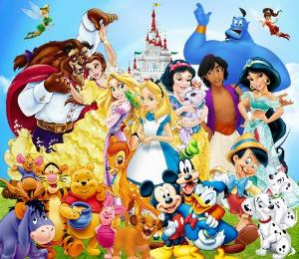
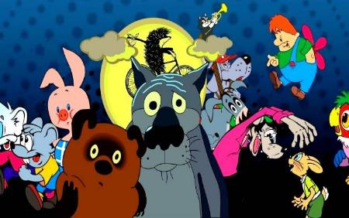
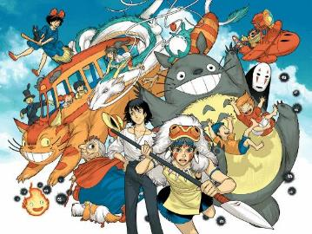
Классическая рисованная мультипликация

Slide 4
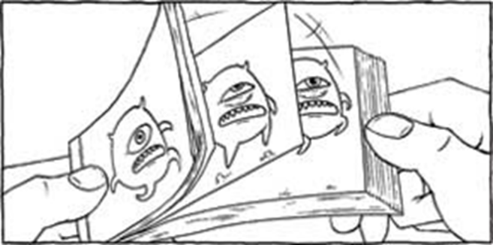
Классическая рисованная мультипликация

Slide 5
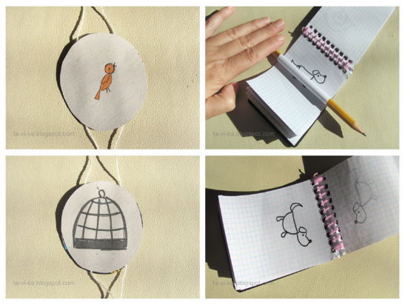
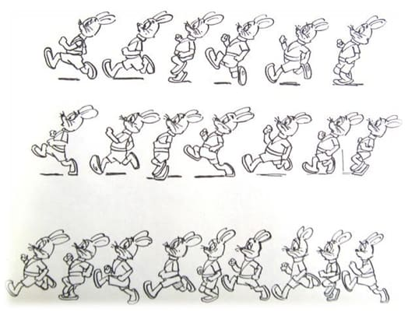
Классическая рисованная мультипликация

Slide 6
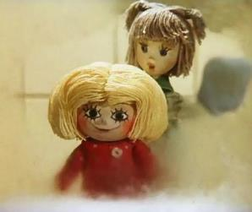
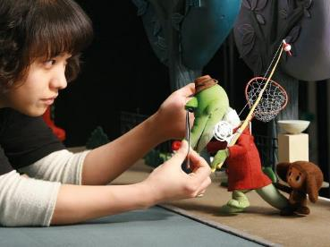
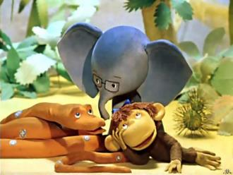
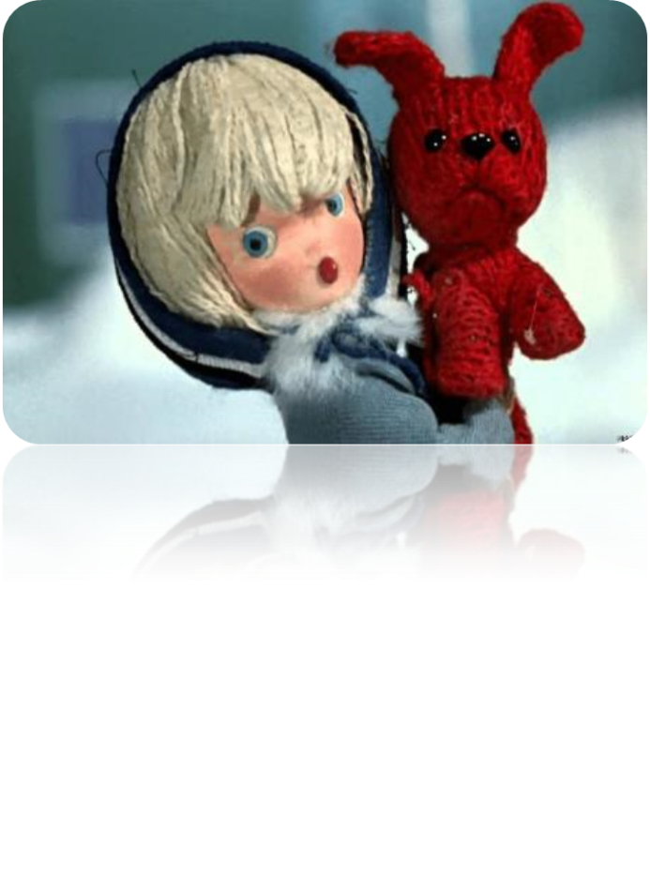
Кукольная мультипликация

Slide 7
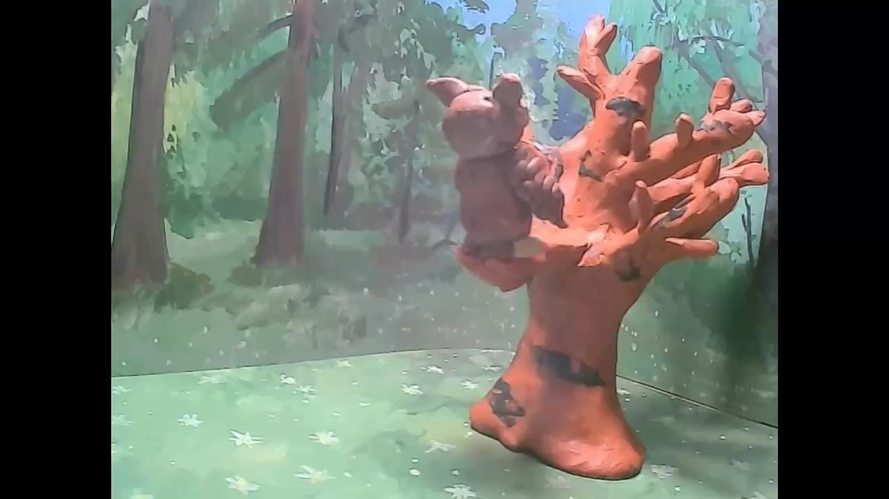
Пластилиновая мультипликация
«Дерево дружбы»
МБДОУ «Детский сад «Березка» с.Урожайное»

Slide 8
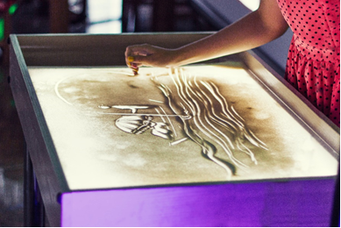
Песочная анимация

Slide 9
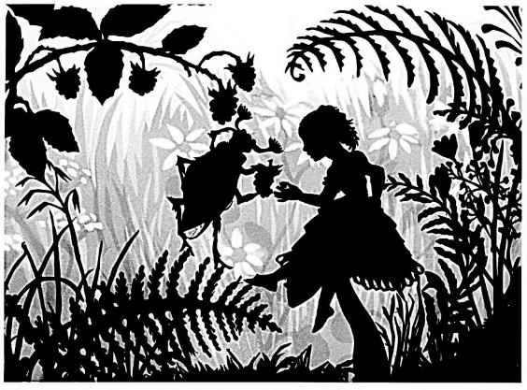
Силуэтная анимация

Slide 10
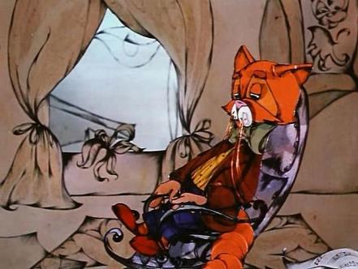
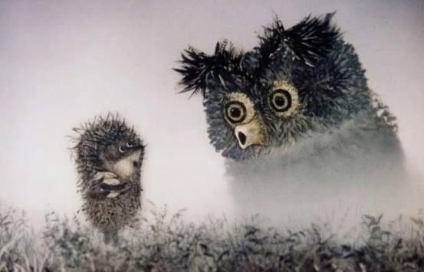
Перекладная мультипликация

Slide 11
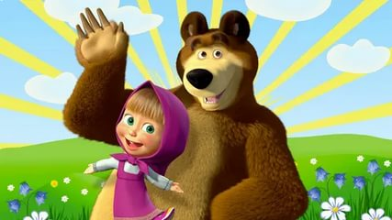
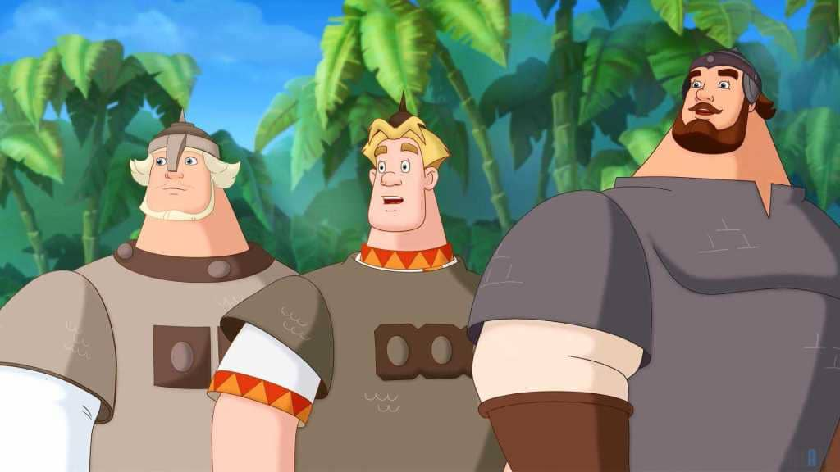
Компьютерная мультипликация

Slide 12
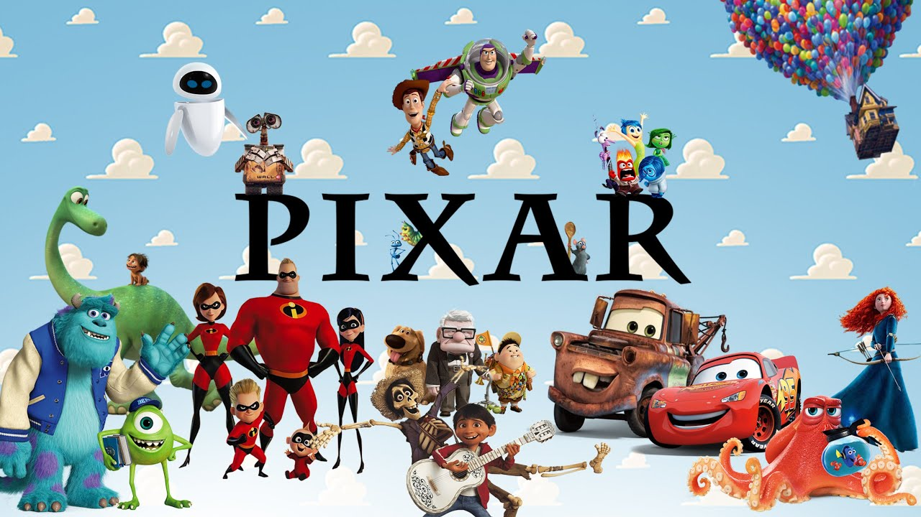
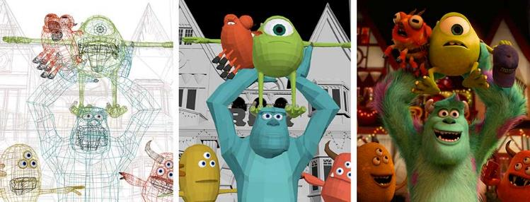
Компьютерная мультипликация

Slide 13
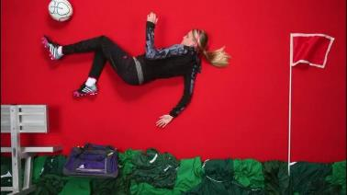
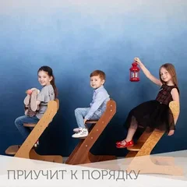
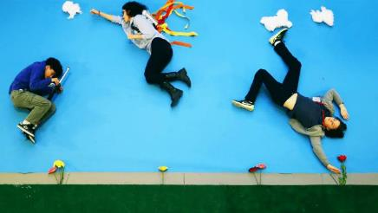
Пиксиляция

Slide 14
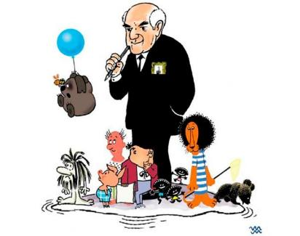
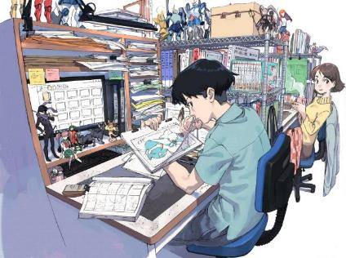
Профессии в мультипликации

Slide 15
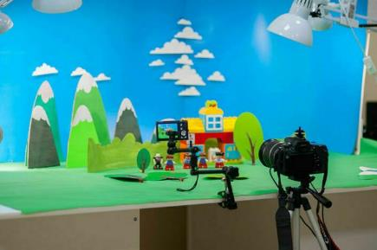
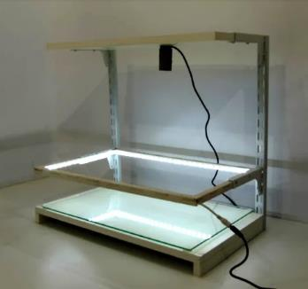
Оборудование для создания мультфильмов

Slide 16
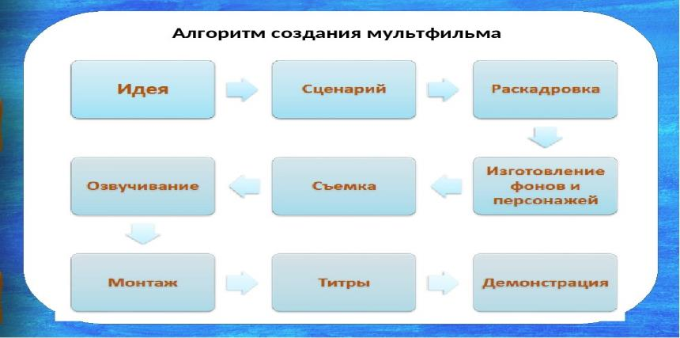
Процесс создания мультфильма можно кратко представить в виде следующих этапов:
1. Идея
2. Сценарий
3. Создание персонажей и фона
4. Съемка
5. Монтаж
6. Озвучивание
7. Демонстрация

Slide 17
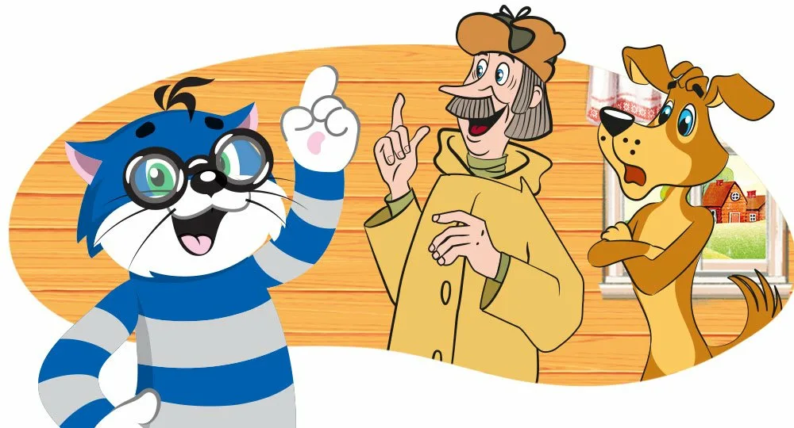
Алгоритм действий при создании мультфильма следующий:

Slide 18
Спасибо за внимание !

